Slide 1
Encàrrec Docent EPSEVG 2019/20
Junta d’Escola del 7/3/2019

Slide 2
Encàrrec Docent EPSEVG 2019/20
Aquest document resumeix l’encàrrec docent EPSEVG 2019/20 que es presenta a la Junta, amb la estructura següent:
Calendari i Procediment per l’encàrrec docent UPC 2019/20.
Criteris aplicats
Dades de laboratoris i aules informàtiques
Assignació d’assignatures als departaments
Resum de resultats de l’encàrrec docent EPSEVG 2019/20
Encàrrec Docent EPSEVG 2019/20 a aprovar
Documents informatius annexos

Slide 3
Encàrrec Docent EPSEVG 2019/20
1. Calendari i Procediment per l’encàrrec docent UPC 2019/20
Calendari: Data límit per comunicar l’encàrrec docent, 8 de març de 2019:
Document excel amb les dades globals que encarreguem a cada departament.
En cas que l’assignació d’una casella comporti una diferència major de 36 punts, ho hem de justificar raonadament en document a banda.
Document excel amb la proposta d’encàrrec docent per al conjunt d’assignatures
(TFG i TFM inclosos) dels nostres ensenyaments.
Hem de detallar els punts i la unitat de cada activitat que encarreguem.
No n’hi haurà 2ª volta.
Procediment : Retornar els fitxers abans de la data límit a través de l'adreça info.pdi@upc.edu.
Aquest encàrrec es tindrà en compte de cara a la contractació del curs vinent.
Les propostes que arribin, un cop validades, es publicaran a l’adreça:
www.upc.edu/encarrecdocent

Slide 4
Encàrrec Docent EPSEVG 2019/20
2. Criteris aplicats
Punts assignats: 7444,4 PADs
Mida de grups:
Grups grans: 60 estudiants
Grups petits mida estàndard: 20 estudiants
Grups petits mida especifica: 17, 16, 15, 12, 10 o 9 estudiants, d’acord amb
les restriccions a considerar (punt 3)

Slide 5
Encàrrec Docent EPSEVG 2019/20
2. Criteris aplicats
Aplicació de mesures previstes per l’any 2019/20:
- Mantenir el curs d’anivellament als estudis de Grau (Matemàtiques i Física)
- Aplicar els canvis en l’assignació als departaments en relació amb:
La desaparició de la unitat 340 de l’encàrrec docent (assignatures: DIGR, EXAR, ESTE, DS) i reassignació a dept EGE.
La distribució de punts entre departaments a les assignatures compartides

Slide 6
Encàrrec Docent EPSEVG 2019/20
2. Criteris aplicats
Previsions de matricula i grups:
- Aplicar per cada assignatura el resultat de les previsions de matricula i de grups:
Annex 1: “Assignatures Hores Grups 2018-19 Previsió 2019-20”.
Preveure una demanda de TFG/TFM per l’any 2019/20 similar a la de l’any anterior:
195 TFG als graus i 30 TFM als màsters, en total 225 TFG/TFM.
Preveure una demanda de Pràctiques externes similar a l’any anterior:
105 estudiants

Slide 7
Encàrrec Docent EPSEVG 2019/20
2. Criteris aplicats
Ajust a l’encàrrec assignat:
Per ajustar-nos al màxim als 7444,4 PADs de que disposem, es proposa aplicar els següents ajustos:
Considerar dins l’encàrrec docent 0,40 PADs per cada estudiant de TFG/TFM previst
Considerar dins l’encàrrec docent 0,06 PADs per cada pràctica externa prevista.
Primer Encàrrec Docent EPSEVG 2019/20 resultant : ......................................... 7445.25 PADs
- Punts en excés per sobre dels 7444,40 assignats= 0,85 PADs

Slide 8
Encàrrec Docent EPSEVG 2019/20
2. Criteris aplicats
Canvis posteriors inclosos al document enviat a la Junta:
Dept 701: FUIN (4h Te + 0h Lab) -> (2h Te + 2h Lab) => +4.5 PADs
Dept 710: SIEK (mida grup 20 – 17) -> 1 grup més de Lab -> +4.5 PADs > + 9.0 PADs
Segon Encàrrec Docent EPSEVG 2019/20 resultant : ................................. 7454.25 PADs
Propostes assumibles rebudes i acordades posteriorment (darrera setmana)
Dept 723: EMPR (2.5h Te + 1.4 h Lab) -> (2h Te + 2h Lab) 0> +2.25 PADs
Dept 723 : ESIN (4 grups Lab) -> 1 grups menys Lab -> - 9.00 PADs
Dept 712: DIME (2 gr.Te + 7 gr.Lab) -> 3 gr.Te + 8 gr.Lab -> +18.00 PADs
Petita correccio als punts gg de l’assignatura MPI (B1) -> + 0.75 PADs > + 12.0 PADs
Encàrrec Docent EPSEVG 2019/20 final resultant : ............................................ 7466.25 PADs
- Punts en excés per sobre dels 7444,40 assignats …… 21.85 PADs

Slide 9
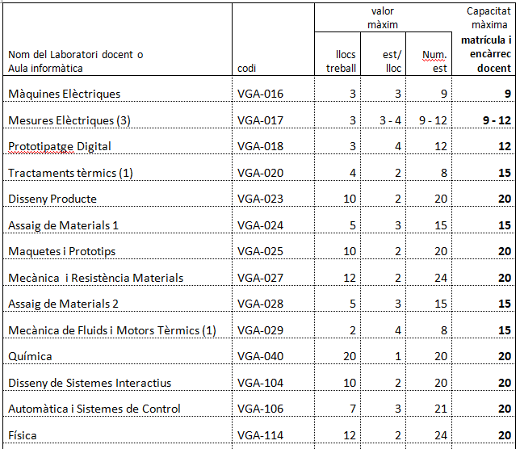
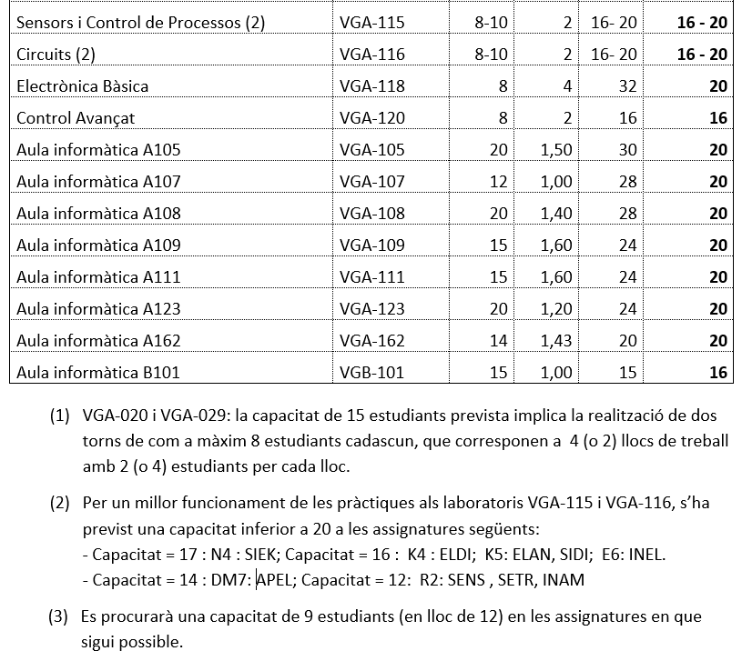
Encàrrec Docent EPSEVG 2019/20
3. Dades de laboratoris i aules Informàtiques.
Capacitat màxima laboratoris

Slide 10
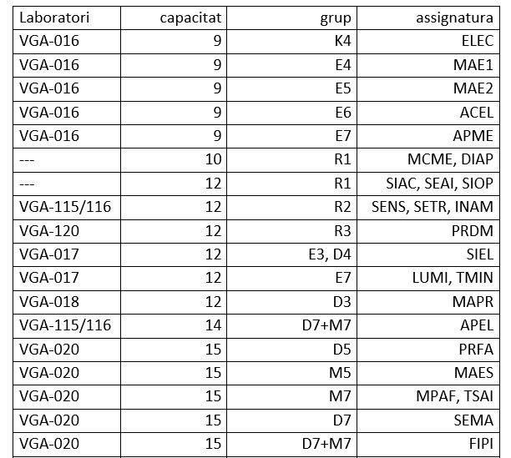
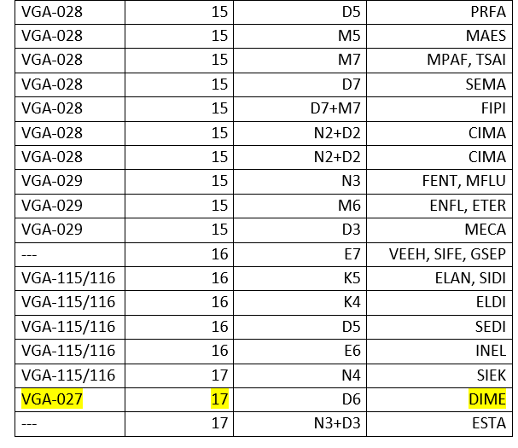
Encàrrec Docent EPSEVG 2019/20
3. Dades dels laboratoris i aules Informàtiques .
Assignatures amb grups de laboratori de mida inferior a 20 estudiants

Slide 11
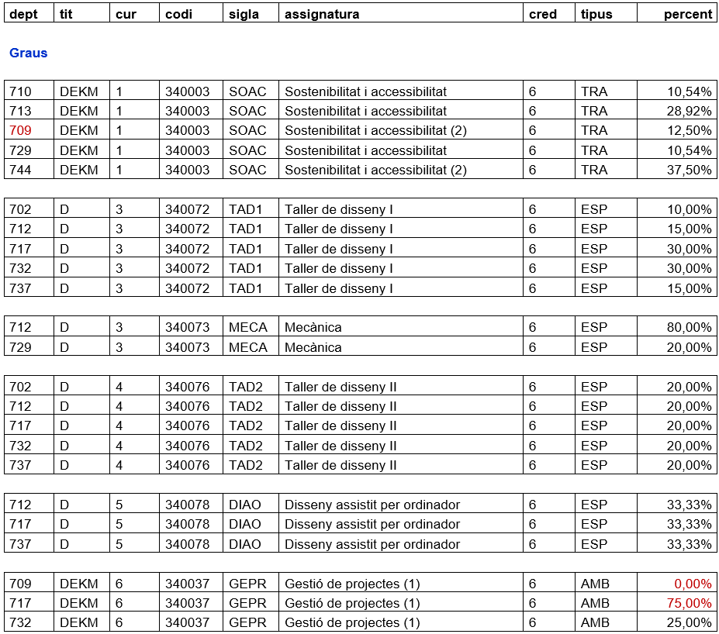
Encàrrec Docent EPSEVG 2019/20
4. Assignació d’assignatures i TFG/TFM als departaments
Assignatures compartides entre departaments (1).
Canvi amb l’objectiu de millorar la coordinació de l’assignatura.
Aquesta proposta pel proper curs 2019/20 es transitòria, revisant-se anualment. En cap cas suposa el canvi d’assignació de l’àrea de coneixement de l’assignatura GEPR, que correspon al departament 717
(2) Canvis causats per la reassignació
de la unitat 340

Slide 12
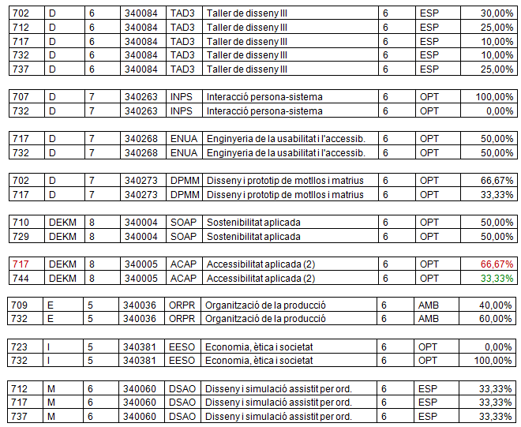
Encàrrec Docent EPSEVG 2019/20
4. Assignació d’assignatures als departaments
Assignatures compartides entre departaments (2).

Slide 13
Encàrrec Docent EPSEVG 2019/20
4. Assignació d’assignatures als departaments
Assignatures compartides entre departaments (3).

Slide 14
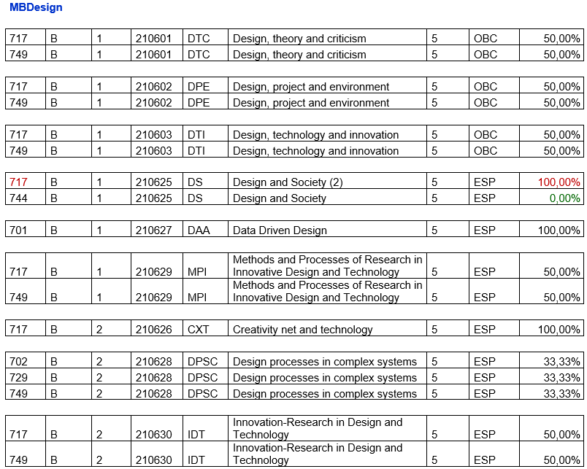
Encàrrec Docent EPSEVG 2019/20
4. Assignació d’assignatures als departaments
Assignatures compartides entre departaments (4).

Slide 15
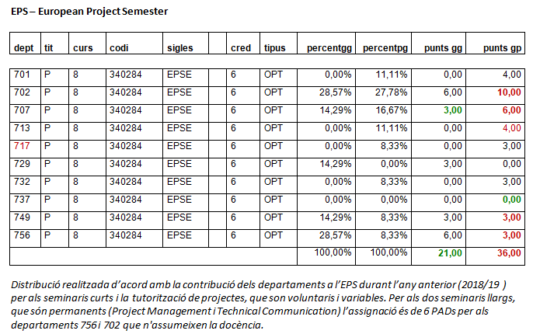
Encàrrec Docent EPSEVG 2019/20
4. Assignació d’assignatures als departaments
EPS European Project Semester

Slide 16
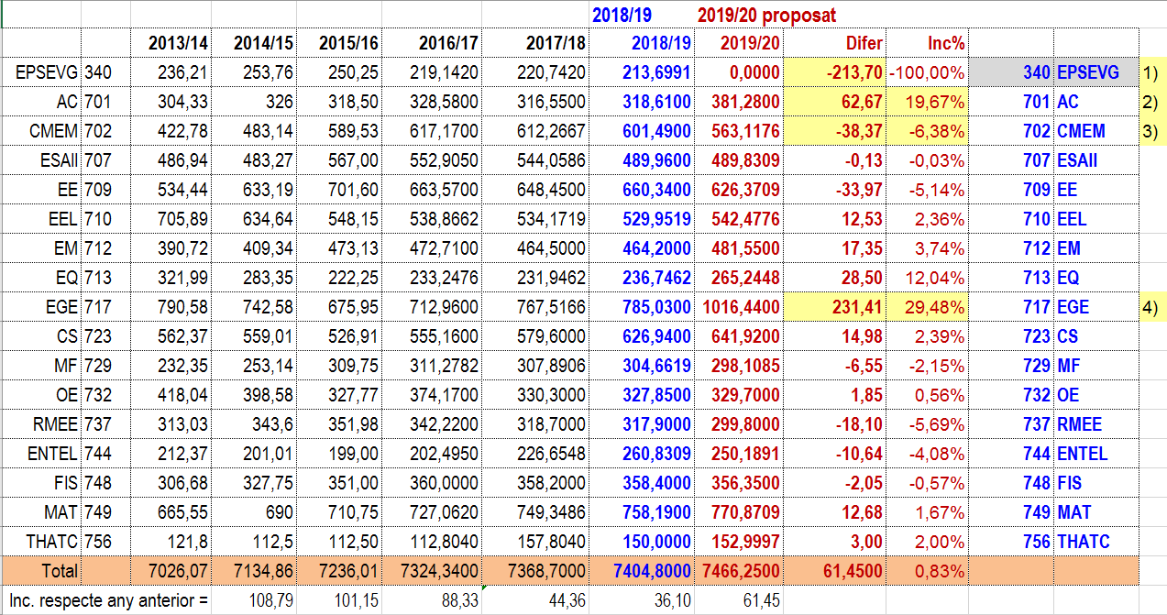
Encàrrec Docent EPSEVG 2019/20
5. Resum de resultats de l’Encàrrec Docent EPSEVG 2019/20

Slide 17
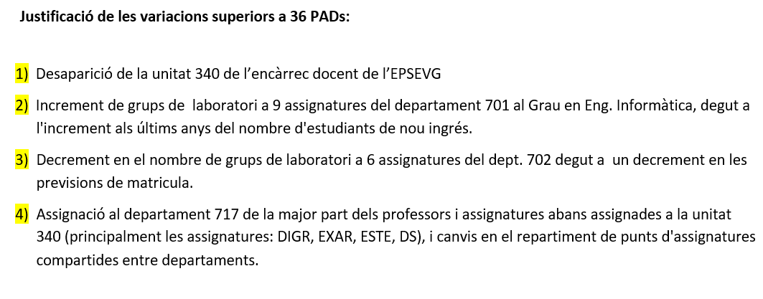
Encàrrec Docent EPSEVG 2019/20
5. Resum de resultats de l’Encàrrec Docent EPSEVG 2019/20

Slide 18
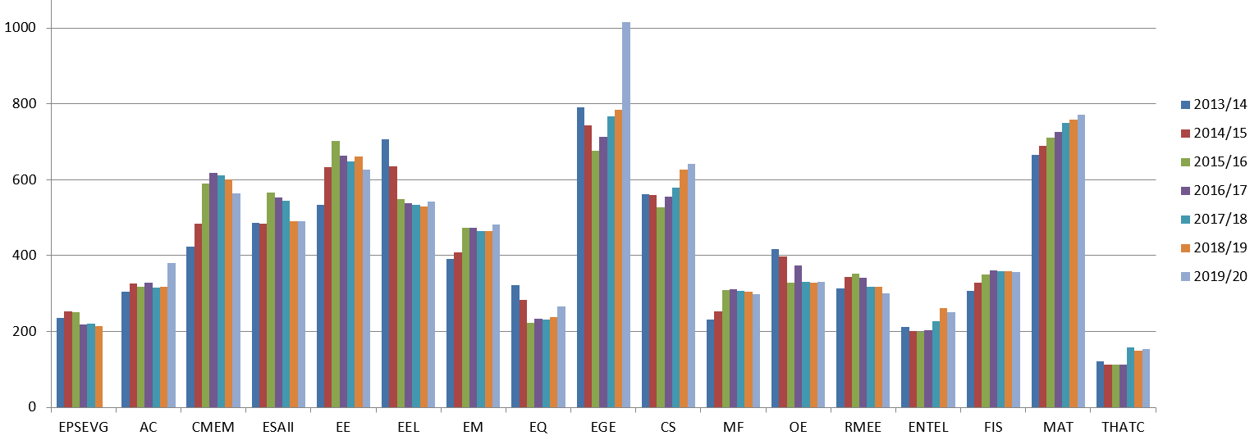
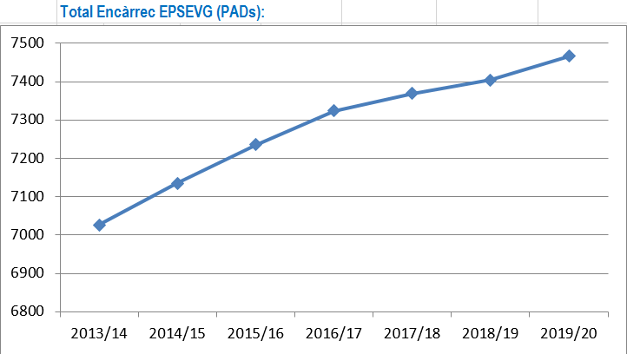
Encàrrec Docent EPSEVG 2019/20
5. Resum de resultats de l’Encàrrec Docent EPSEVG 2019/20

Slide 19
6. Encàrrec Docent EPSEVG 2019/20. Departaments
701 AC

Slide 20
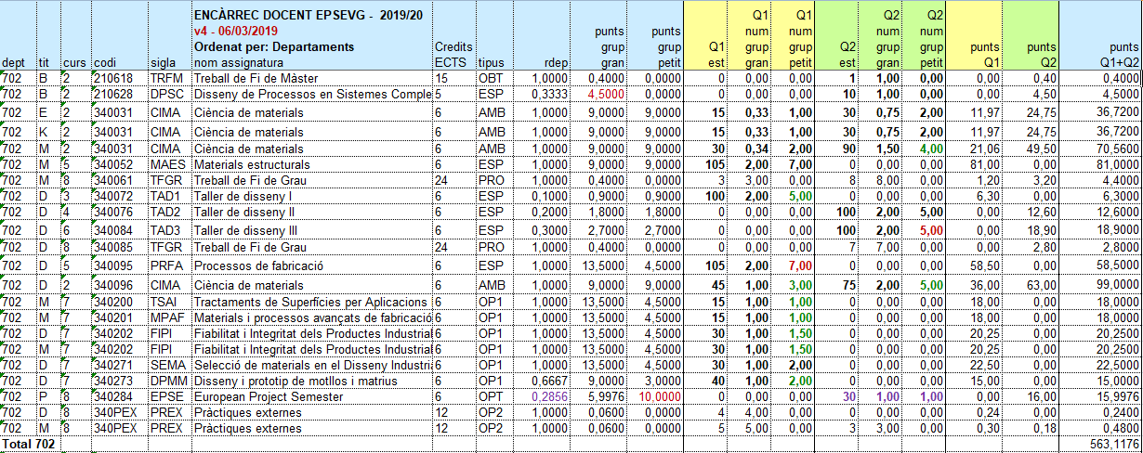
6. Encàrrec Docent EPSEVG 2019/20. Departaments
702 CMEM

Slide 21
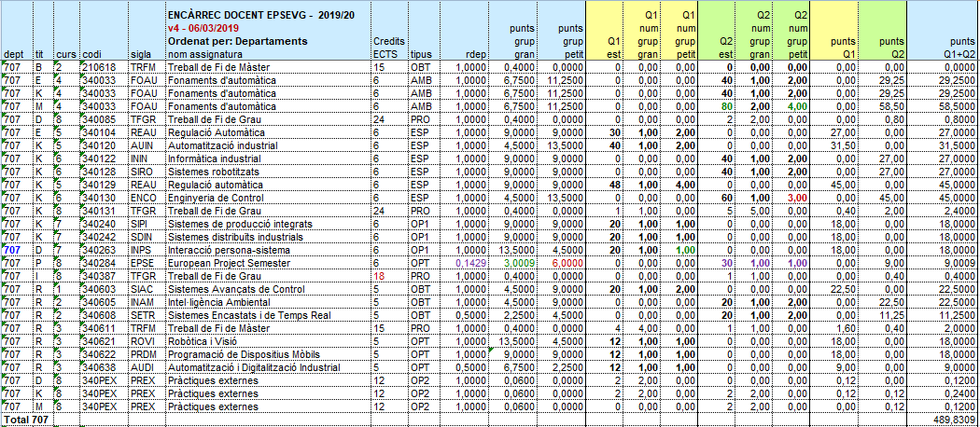
6. Encàrrec Docent EPSEVG 2019/20. Departaments
707 ESAII

Slide 22
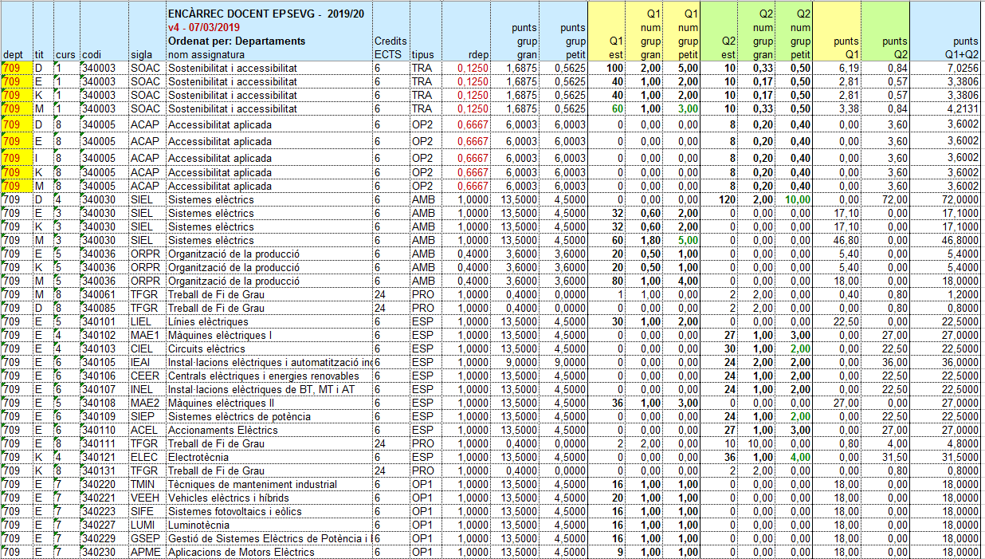
6. Encàrrec Docent EPSEVG 2019/20. Departaments
709 EE

Slide 23
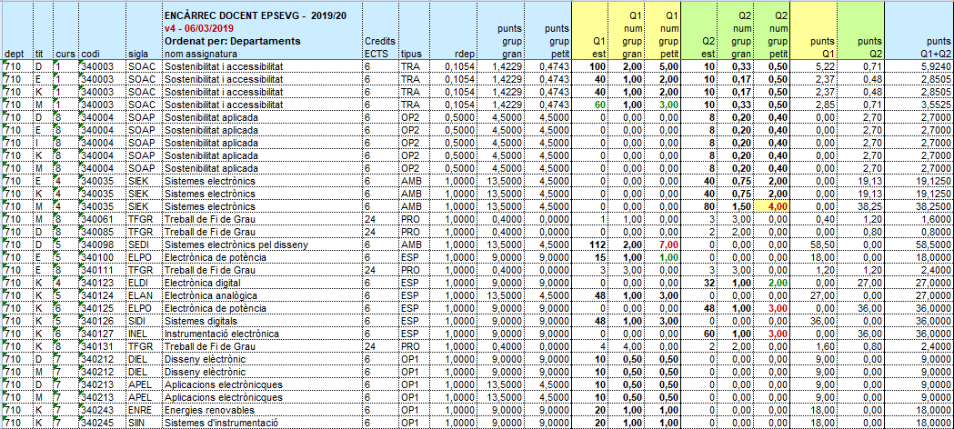
6. Encàrrec Docent EPSEVG 2019/20. Departaments
710 EEL

Slide 24
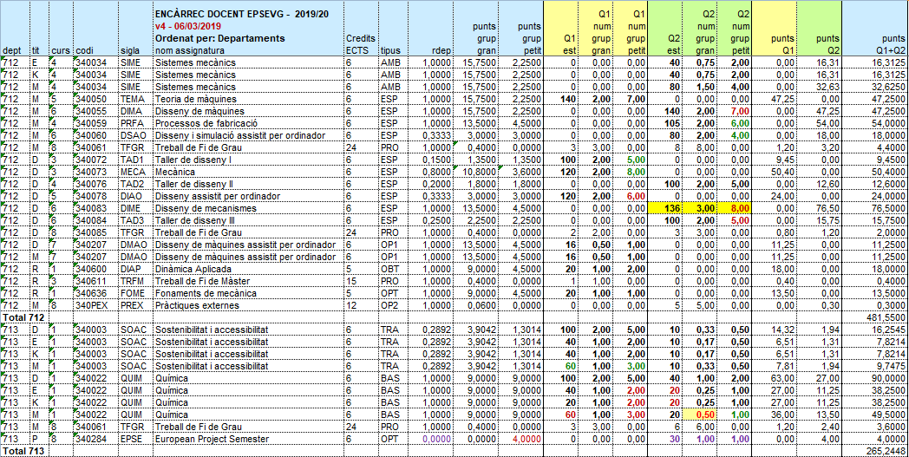
6. Encàrrec Docent EPSEVG 2019/20. Departaments
712 EM, 713 EQ

Slide 25
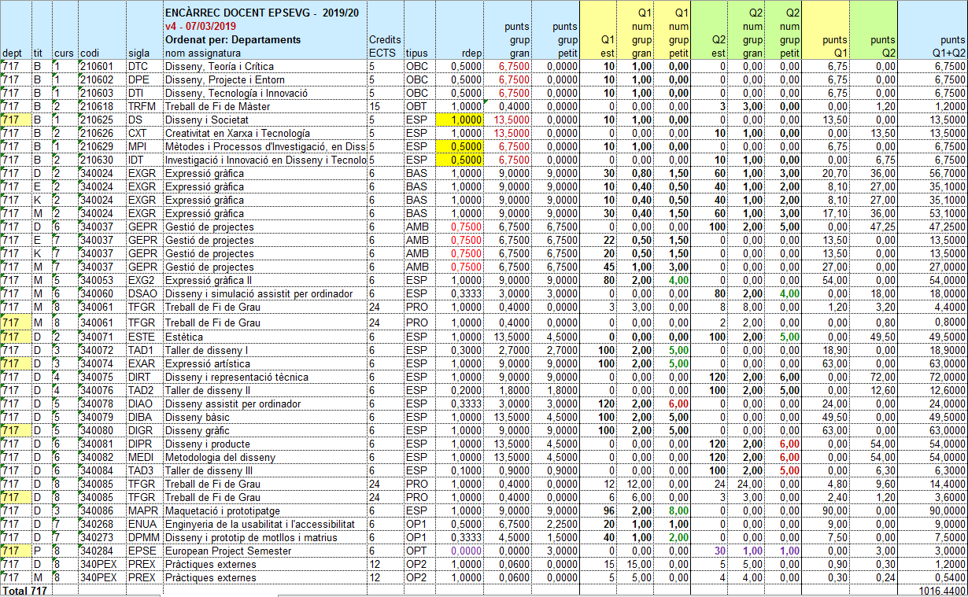
6. Encàrrec Docent EPSEVG 2019/20. Departaments
717 EGE

Slide 26
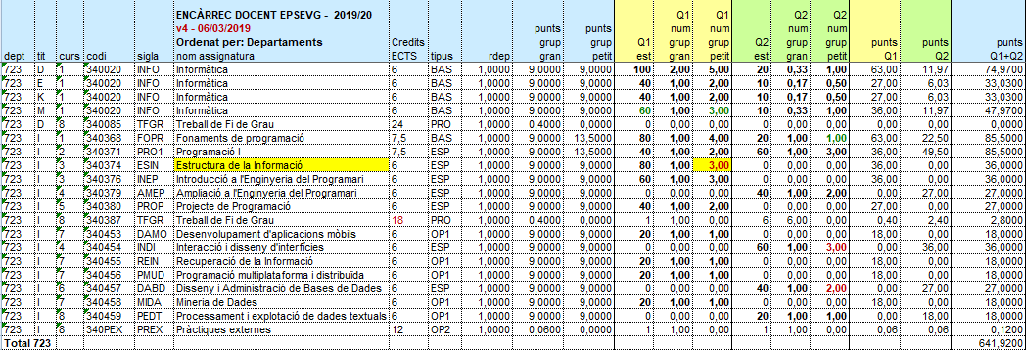
6. Encàrrec Docent EPSEVG 2019/20. Departaments
723 CS

Slide 27
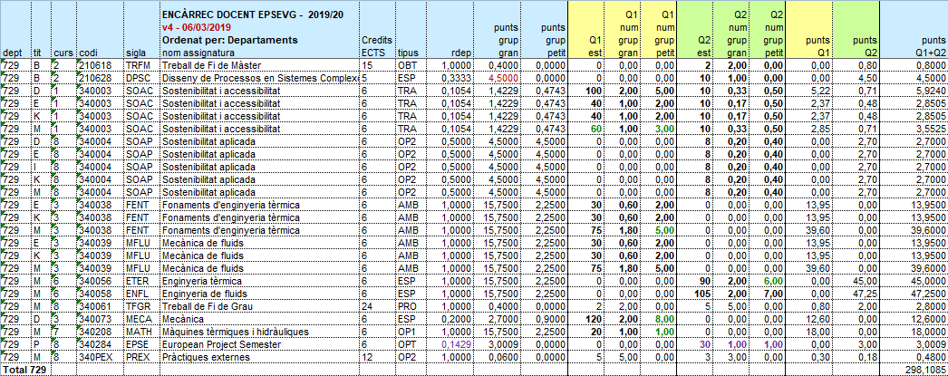
6. Encàrrec Docent EPSEVG 2019/20. Departaments
729 MF

Slide 28
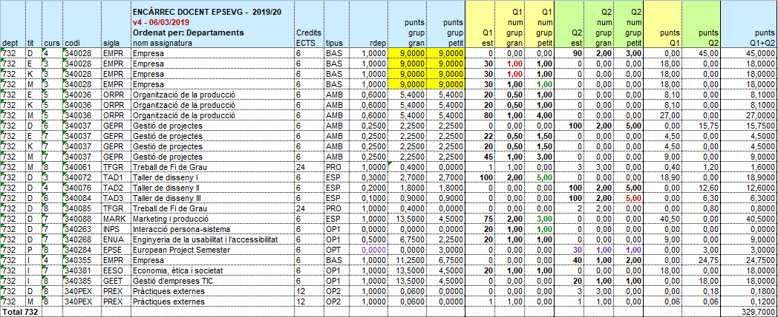
6. Encàrrec Docent EPSEVG 2019/20. Departaments
732 OE

Slide 29
6. Encàrrec Docent EPSEVG 2019/20. Departaments
737 RMEE

Slide 30
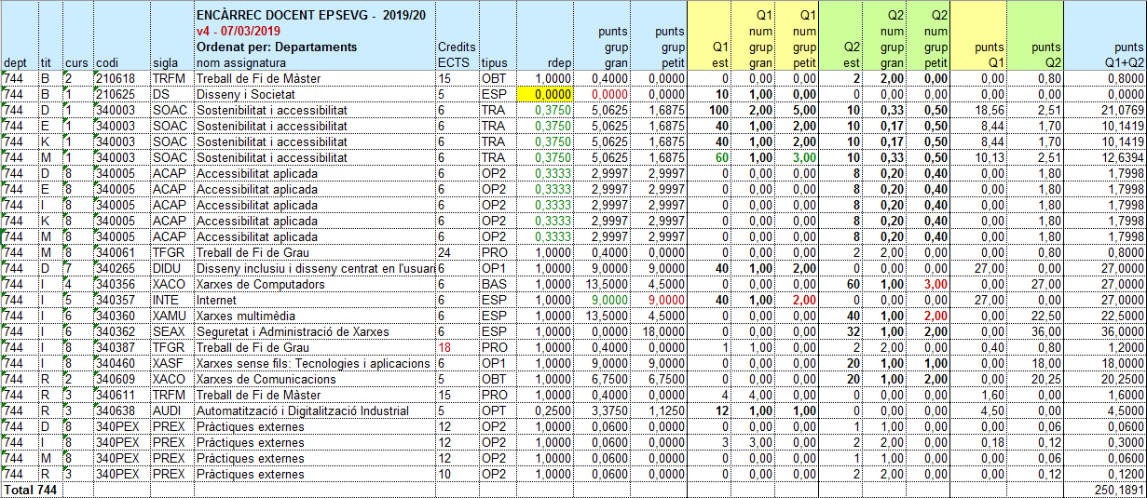
6. Encàrrec Docent EPSEVG 2019/20. Departaments
744 ENTEL

Slide 31
6. Encàrrec Docent EPSEVG 2019/20. Departaments
748 FIS

Slide 32
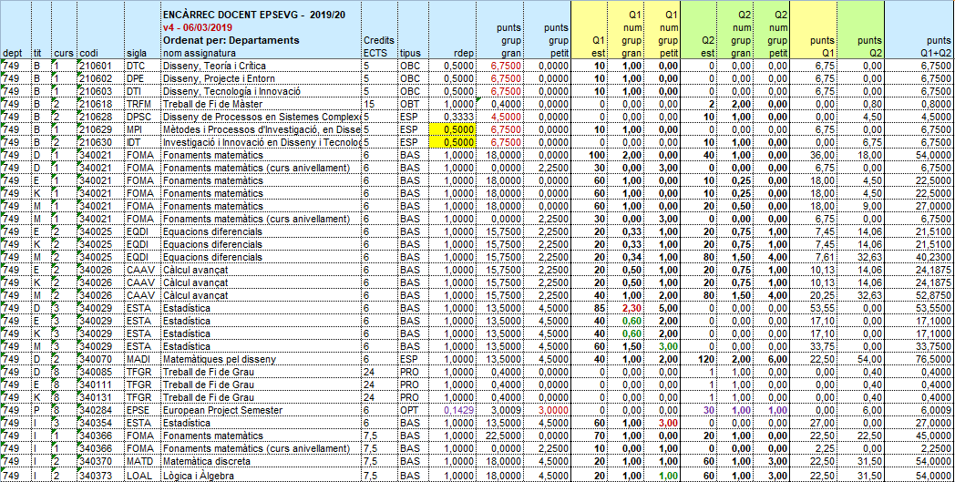
6. Encàrrec Docent EPSEVG 2019/20. Departaments
749 MAT

Slide 33
6. Encàrrec Docent EPSEVG 2019/20. Departaments
756 THATC

Slide 34
7. Annex 1. Excel – Assignatures 2019/20. Previsions i grups
Curs Quadr. Q1, Q2 | Assignatura: Sigles, Hores GG i GP Q1, Q2 | Mida Grup Petit | Previsions i dades cursos anteriors | Previsions 19/20 Matricula, GG, GP (Nombre de Grups Grans, Grups Petits) | Torns: grups GG | Distribució per titulacions GG i GP
Comuns (D,M,E,K)
Industrials (M,E,K)
Disseny (D)

Slide 35
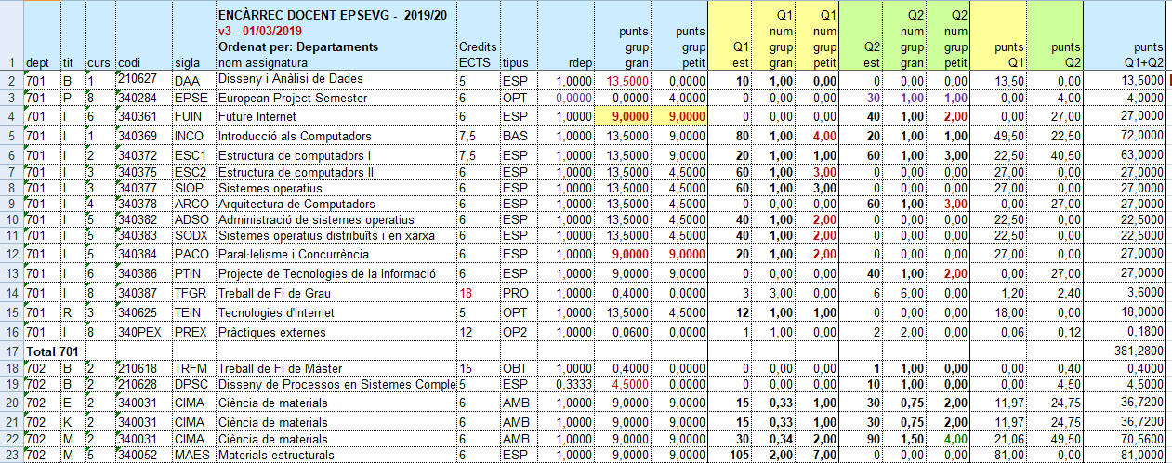
7. Annex 2. Encàrrec Docent 2019/20 - Titulacions / Departaments
Dept | Titulació, Curs, Assignatura | Crèdits, tipus | Ràtio assignat. Compartida | Punts GG i GP | Estudiants, Num grups: GG i GP (Q1 i Q2) | Punts Q1, Q2 i Totals

Slide 36
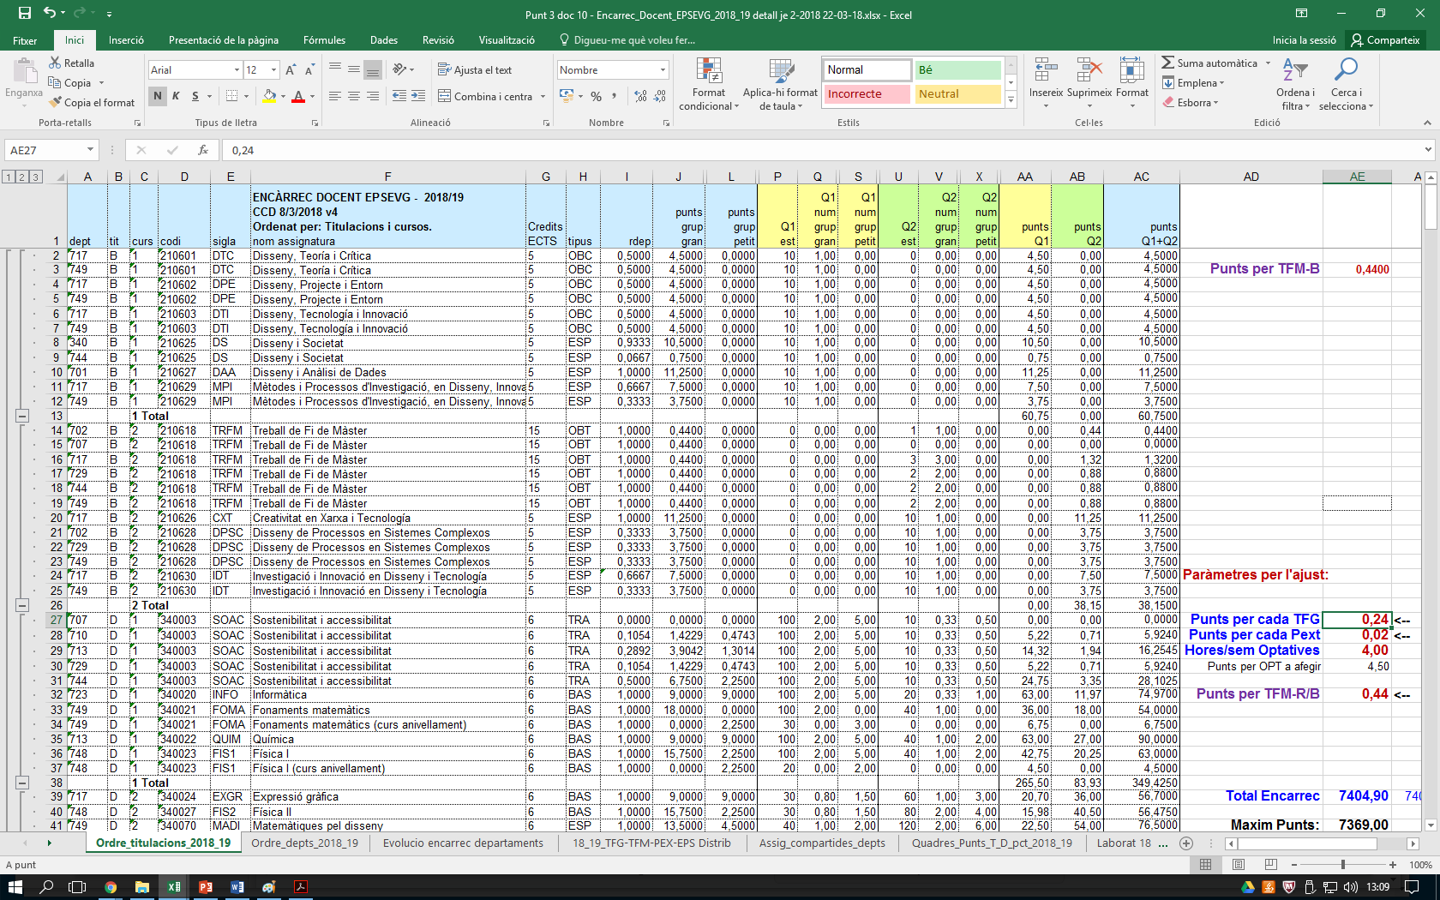
7. Annex 2. Encàrrec Docent 2019/20 - Titulacions / Departaments
Punts per TFG, TFM Prext i Hores/set optatives
E. Docent Titulacions | E. Docent Departaments | Històric PADs Totals Depart. | TFG, TFM EPS, Prex | Assignatures compartides | Quadres PADs titulació / dept | Laboratoris capacitats

Slide 37
Encàrrec Docent EPSEVG 2019/20
Gràcies per la vostra atenció

